Slide 1


東京都自転車安全学習アプリ
を活用した
自転車安全利用研修

Slide 2

はじめに
本研修では、「輪トレ」を使って、以下の３つのステップで、
自転車のルール・マナーの再確認をします
キャラクターの会話劇を通じた自転車の基本的なルール・マナーの学習
走行シミュレーションによるルールの理解度チェック＆危険予知トレーニング
学習効果検証（10問の３択問題）によるルール・マナーの総復習
合格証を獲得！
合格特典として、ＴＴＰポイント(※)や
シェアサイクルのクーポンがもらえます
(※)民間決済事業者のポイントに変換する等して利用する
ことができる都独自のポイント

Slide 3
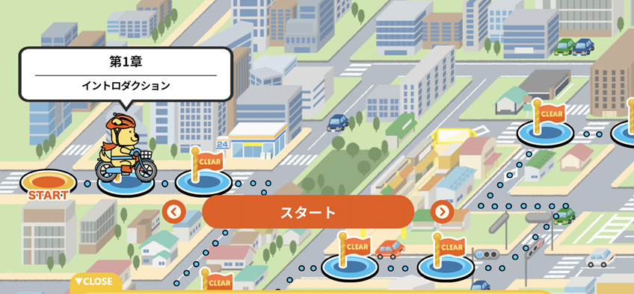
第１章 イントロダクション
「輪トレ」アプリを開いてください。
“第１章 イントロダクション”の表示になっていることを
確認して、スタートボタンを押下してください。
※ キャラクターの会話は、画面上をタップすることで進みます。
※ 周囲の状況に応じて、音声が出ないようミュートにしてください。

Slide 4

第１章 イントロダクション
自転車の事故の現状
（2020年～2024年）
14,524件
13,883件
13,773件
12,035件
10,407件
46.0％
46.3％
45.8％
43.6％
40.6％
※自転車関与事故
自転車乗用車が第１又は第２当事者となった事故であり、自転車相互事故は１件として計上されています。
コロナ禍以降“自転車関与事故件数”・“全事故に占める自転車関与事故件数の割合”
は増加傾向にあり、依然として高い水準にある。
特に、東京都内で発生する交通事故の半数近くは自転車が関係する事故となっている。
（全国平均（23.2%）の約２倍）

Slide 5
第１章 イントロダクション
自転車の事故の原因
（2024年）
 | 人対 自転車 | 正面衝突 | 追突 | 出会頭 | 追越追抜 | すれ違い時 | 左折時 | 右折時 | その他 | 車両単独 | 合 計
交差点 | 267 | 33 | 36 | 3,384 | 127 | 29 | 893 | 760 | 182 | 583 | 6,294
交差点付近 | 107 | 30 | 48 | 153 | 95 | 15 | 35 | 32 | 92 | 400 | 1,007
単路 | 768 | 141 | 188 | 574 | 455 | 143 | 149 | 96 | 544 | 3,068 | 6,126
踏切 | － | － | － | － | － | － | － | － | － | 16 | 18
一般交通の場所 | 52 | 5 | 3 | 22 | 4 | 6 | 1 | 5 | 24 | 206 | 328
合 計 | 1,194 | 209 | 275 | 4,134 | 682 | 193 | 1,078 | 893 | 842 | 4,273 | 13,773
自転車事故が最も多く発生しているポイントは、“交差点”での“出会い頭”
※自転車関与事故の約４分の１を占めています。
① 安全不確認
② 交差点安全義務違反
事故の原因となる違反行為
③ 一時不停止
④ 信号無視

Slide 6
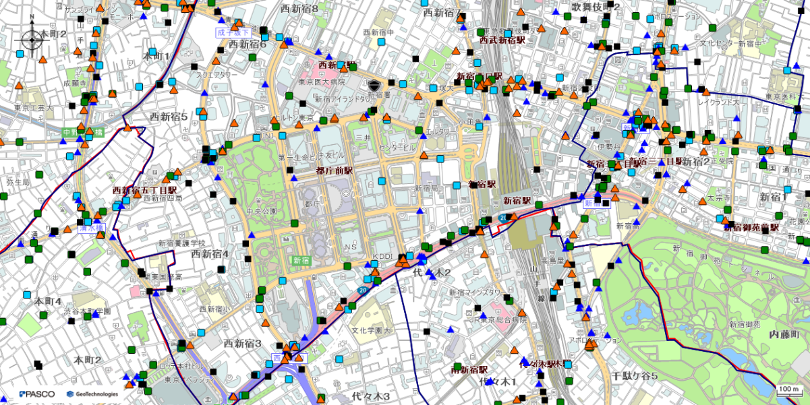
第１章 イントロダクション
例）○○学校の周辺の交通事故発生状況
リンク：「交通事故発生マップ | 位置選択
↑上記のリンクから、学校・企業の周辺道路で発生した
交通事故状況を検索できます。

Slide 7
第１章 イントロダクション
例）○○学校の周辺の危険な道路
写真
写真
写真
周辺の危険な道路をいくつかピックアップし、具体的にどのような危険があるのかを伝えることも有効です。
①○○近くの交差点
歩道が狭いので注意！
②踏切がある道
警報機が鳴ったら必ず止まること
③坂道を下った交差点
スピードが出て危険

Slide 8
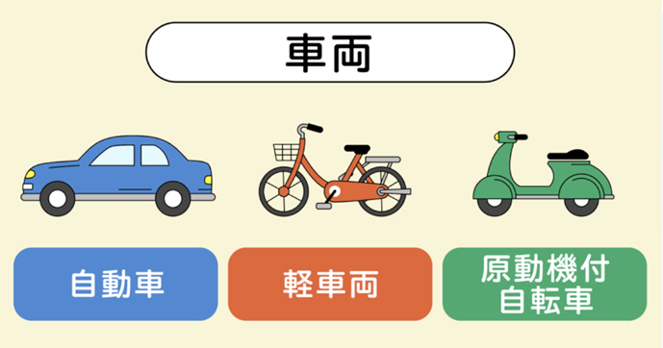
第２章 case１ 自転車で歩道を通行するときは？
自転車は“車両”です
自転車は“軽車両”。歩行者扱いでは無い！！
自動車やバイク（自動二輪車や原動機付自転車）と同じく車道を通行する必要有り！！

Slide 9
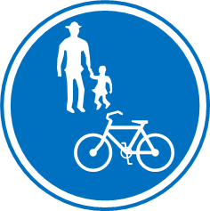

第２章 case１ 自転車で歩道を通行するときは？
自転車が歩道通行を認められる例外
車道を走行する方が危険だと考えられる場合のみ、歩道を通行できる。
具体的には…
子供・高齢者が運転している場合
普通自転車歩道通行可の標識・標示がある場合
・13歳未満の子供
・７０歳以上の高齢者
・身体の不自由な方
◀ 標識
◀ 道路標示
歩道を通行することがやむを得ないと認められる場合
車道の左側を通行することが困難な場合
車道を安全に通行することができない場合
・道路工事が行われている場合
『著しく自動車などの通行量が多く』、
かつ『車道の幅が狭い』
・駐車車両が連続している場合
等
等

Slide 10
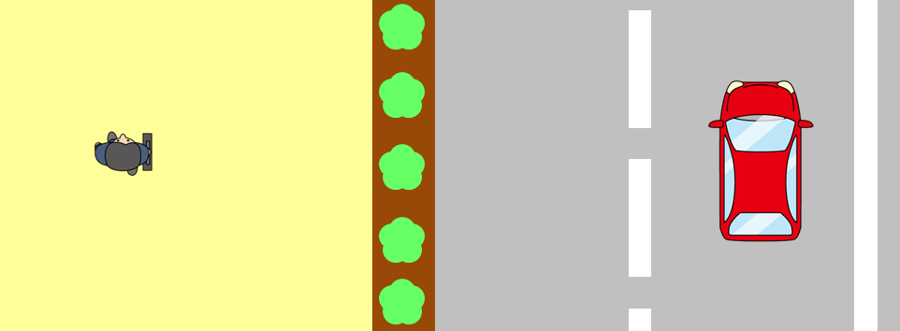
第２章 case１ 自転車で歩道を通行するときは？
自転車が歩道を通行する時のルール
車道を通行する場合は、以下の３点を遵守する必要があります。
① 歩行者が絶対優先！！
歩道は、歩行者のための道路です。
歩行者の通行の妨げになる場合は、一時停止しなければなりません。
② すぐに停止することができる速度（徐行）で通行すること。
スピードが出ていると、危ないと思ってもすぐには止まることができません。
そこで、歩道を通行する際は、歩行者に配慮して、徐行で通行する必要があります。
※ 徐行は、およそ時速８ｋｍ以下を目安としてください。
③ 歩道の車道寄りの部分 または 指定された部分 を通行すること。
自転車が建物の近くを通行していると、
店舗や住宅から出てくる歩行者と衝突する危険性が高まります！
歩道の車道寄り
また、自転車が通行するべき部分が道路標示で
示されている場合は、その部分を通行してください。

Slide 11
第２章 case１ 自転車で歩道を通行するときは？
自転車損害賠償保険等への加入
事故の加害者となると、３つの責任を負うことになります。
道義的責任
民事責任
刑事責任
東京都では、自転車事故で相手を死亡させたり、怪我を負わせたりした場合にその損害を賠償するための保険・共済への加入が義務です。
自転車事故の損害賠償判例
【令和２年】 判決認容額 9,330万円
男子高校生が、夜間、イヤホンで音楽を聴きながら無灯火で自転車を運転中、
職務質問中の警察官（25歳）と衝突。
警察官は、頭蓋骨骨折等で約２か月後に死亡した。
【平成19年】 判決認容額 5，438万円
信号を無視して、自転車で高速度で交差点に進入し、青信号で横断歩道を横断中の
歩行者に衝突。
被害者は頭蓋内損傷等で死亡した。

Slide 12
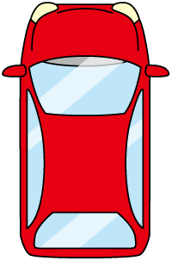


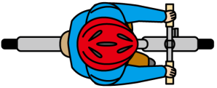


第２章 case２ 自転車で車道を通行するときは？
自転車は車道の左側を通行
自転車は、車道の左側端を通行する
ことが法令で義務付けられています。
進行方向
※道路交通法第17条４項及び第18条
右側を通行することは、“逆走”となり通行区分違反となります。
※３月以下の懲役または５万円以下の罰金
歩道
車道
逆走が危険な理由
交差点などで不意の衝突が発生してしまう
正面衝突の可能性が高まる
逆走している自転車は、
正面衝突をすると、
衝突エネルギーが大きく、被害が甚大に…
左側通行
① 自動車の視界外から
突然現れることになる。
左側通行
60ｋｍ/ｈ
12ｋｍ/ｈ
② 衝突を避けるだけの
十分な距離がない。
逆走
逆走
60ｋｍ/ｈ
12ｋｍ/ｈ

Slide 13
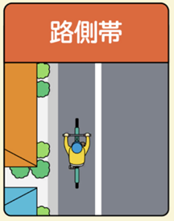
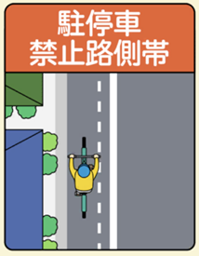
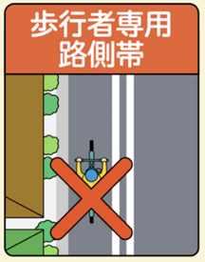
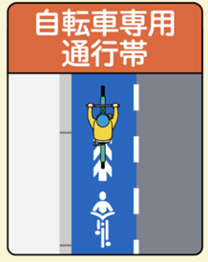
第２章 case２ 自転車で車道を通行するときは？
路側帯を通行する場合の注意点
道路の左側に、歩道の代わりに「路側帯」がある場合は、その路側帯を通行する
ことができます。
なお、路側帯を通行する時は、歩行者の通行を妨げないような速度と方法で進行しなければなりません。
Ｔｉｐｓ.１ 路側帯は３種類ありますが…
①「白の実線１本」の道路標示
（通常の路側帯）
②「白の実線と破線」の道路標示
（車両駐停車禁止の路側帯）
③「白の実線２本」の道路標示
（歩行者用路側帯）
自転車通行可
自転車通行可
自転車通行不可
Ｔｉｐｓ.２ 自転車専用通行帯
自転車専用通行帯が設けられている道路は、その専用通行帯を通行
しなければなりません。
また、専用通行帯は、逆走（右側通行）は禁止です。
Notes:
道路標識？？

Slide 14
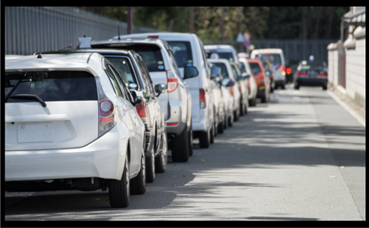
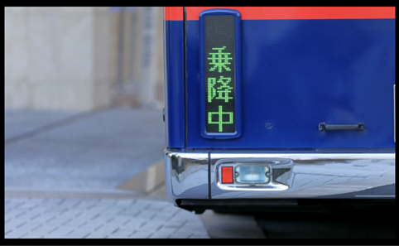
第２章 case２ 自転車で車道を通行するときは？
駐停車車両の追い越しの注意点
駐停車車両がいるときの追越し手順
駐停車車両がいるときの注意点
一時停止して、前後左右の安全を確認
そのあと、徐行して進む
③ 通過後、進路をゆるやか
に左に取り、車道の左側
端に戻る
なぜ？
・ 駐車車両のドアが
急に開く可能性
・ 車の陰から急に人
が出てくる可能性
② ドアの開放や車両脇から
の歩行者に注意しながら
側方を通過
路線バスが停車している場合の注意点
バスを追い越さずに、バスの後方で停止して
発車を待つ。
① 右側後方の安全を確認
（追越ししようとしている
車はいないか？ 等）
なぜ？
・ バスは車体が大きく
後方が見えにくい
・ バスを追い越そうと
する車両が多い

Slide 15
第２章 case２ 自転車で車道を通行するときは？
自転車用ヘルメット着用の重要性
（東京都内 令和２年～令和６年中）
（東京都内 令和２年～令和６年中）
その他 9.4％
脚部 1.4％
0.25％
腰部 5.0％
0.13％
胸部 16.5％
頭部 64.0％
頸部 3.6％
自転車事故で亡くなられた方の半数以上が頭部の損傷が死因
ヘルメットを着用することで、頭部が原因の致死率を約半減できる

Slide 16
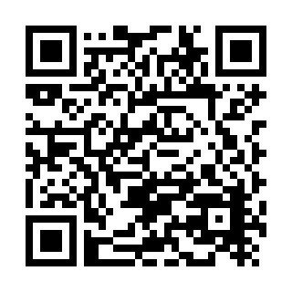
第２章 case２ 自転車で車道を通行するときは？
自転車用ヘルメット着用の必要性
道路交通法（第63条の11）
以下の３つの事項が、努力義務として定められています。
① 自転車の運転者がヘルメットをかぶること
② 他人を自転車に乗車させる際、その人にヘルメットをかぶらせること
③ 児童及び幼児の保護責任者が、児童及び幼児に乗車用ヘルメットをかぶらせること
東京都自転車の安全で適正な利用の促進に関する条例
以下の事項が、努力義務です。
① 保護者が、18歳未満の子供にヘルメットを着用させること
② 同居する高齢者に、ヘルメットの着用について助言すること
③ 自転車利用者が乗車用ヘルメットを利用すること
ヘルメットの正しいかぶり方
ヘルメットの正しい扱い方
① 前から後ろにかけて水平になるように
① 強い衝撃を受けたヘルメットは使い続けない
② ヘルメットの先端がまゆ毛のすぐ上にくるように
② 保管時は直射日光や高温を避ける
③ あごとあご紐の間に、指が１、２本入る程度に
③ 使用推奨期間を超えたら、交換を検討
④ あご紐のＶ字部分は耳たぶの下あたり
⑤ あご紐はねじれがないように
東京都生活文化局消費生活部
「なぜ？なに？自転車用ヘルメット」

Slide 17
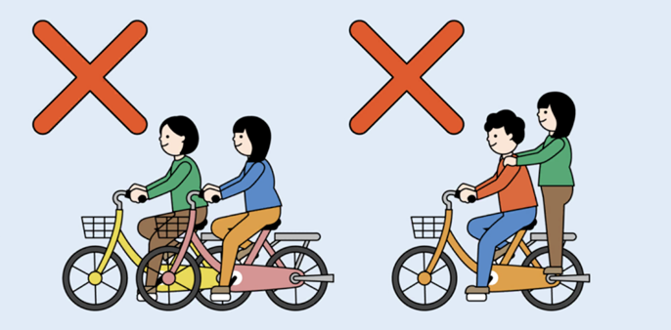
第２章 case３ スマホを見ながら自転車に乗ると？
自転車運転時の禁止事項①
並進の禁止
並進は、車道を大幅に占領してしまいます。
すると…
① 他の車両の走行の妨げになったり、接触したりする危険が高まります。
② とっさの危機回避が難しくなります。
二人乗りの禁止
荷台などに人を乗せて運転すると、バランスをとることが難しくなります。
すると…
① 転倒して単独事故を起こすリスクが高まります。
② ふらつくことで、進路を乱し、事故を招く危険が上がります。

Slide 18
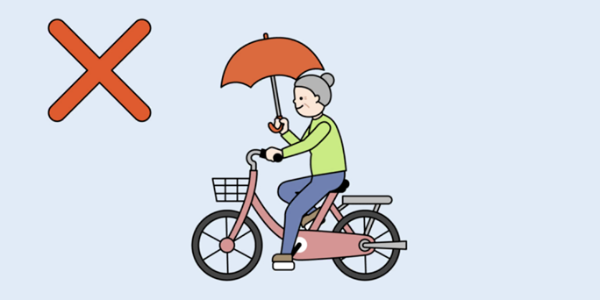
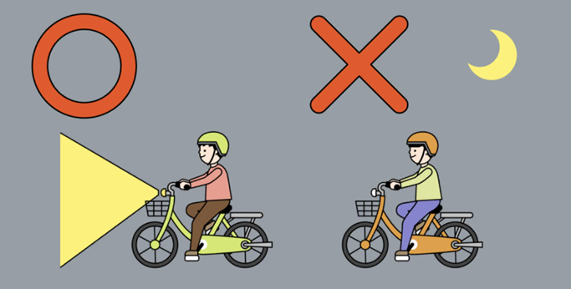
第２章 case３ スマホを見ながら自転車に乗ると？
自転車運転時の禁止事項②
「傘差し」運転の禁止
傘差し運転は、片手運転になるとともに、より風雨にあおられやすくなります。
すると…
① 転倒して単独事故を起こすリスクが高まります。
② ふらつくことで、進路を乱し、事故を招く危険が上がります。
「夜間無灯火」運転の禁止
ライトを付けていないと、前が見にくいうえ、他者（車）に気づいてもらえなくなります。
すると…
① 人影や小さな段差などを見落としやすくなり、とっさの回避が難しくなります。
② 車のドライバーなどがら見落とされ、事故にあうリスクが高まります。

Slide 19
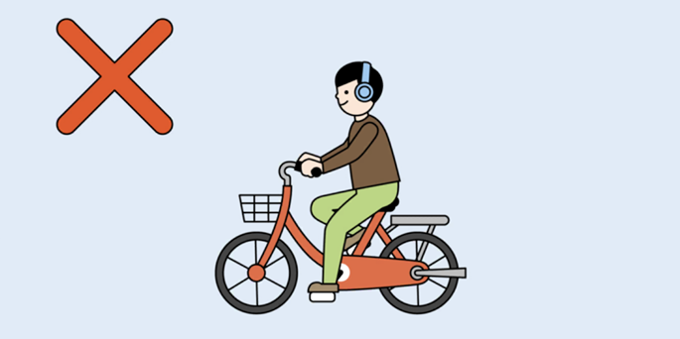
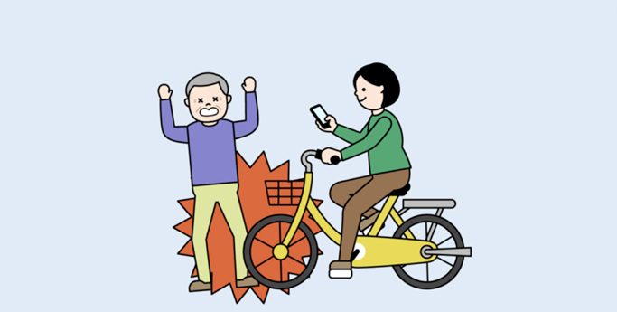
第２章 case３ スマホを見ながら自転車に乗ると？
自転車運転時の禁止事項③
イヤホン・ヘッドホン着用運転の禁止
イヤホンなどを着用して運転していると、聞いている音楽の音に意識が集中します。
すると…
① 周囲の音が聞こえず、不意の飛び出しや後方からの車両に対応できません。
② 運転に集中できなくなり、進路を乱し、事故を招く危険性が上がります。
「ながらスマホ」運転の禁止
「ながらスマホ」をしていると、文字や動画を見ることに意識が集中します。
すると…
① 周囲に視線が配られなくなり、信号や人・車両の見落としをしてしまいます。
② 運転に集中できなくなり、進路を乱し、事故を招く危険が上がります。

Slide 20
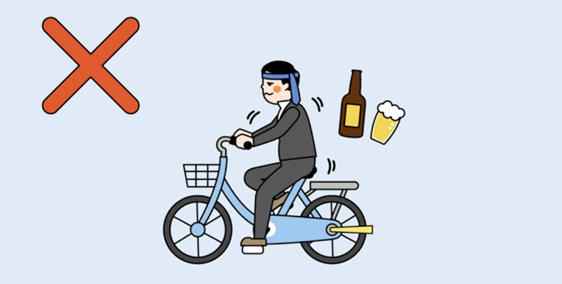
第２章 case３ スマホを見ながら自転車に乗ると？
自転車運転時の禁止事項④
「飲酒」運転の禁止
アルコールの摂取は、注意力や判断力、運動能力の一時的な低下を引き起こします。
すると…
① 危険に対する反応が遅れてしまい、とっさの危機回避が出来なくなります。
② 自分の状況を適切に把握できず、危険な運転をしてしまうようになります。
※酒酔い運転だけではなく、酒気帯び運転にも罰則が適用されます。
Ｔｉｐｓ. 飲酒運転が引き起こす違反行為
飲酒運転は、お酒を飲んで運転した本人はもちろん…
① お酒を飲んだ後に運転をするおそれがある人に、自転車を提供した人
② お酒を飲んだ後に運転をするおそれがある人に、酒類を提供したり、飲酒をすすめた人
③ お酒を飲んでいることを知りながら、自転車に同乗した人
にも罰則が科せられることになります。

Slide 21
第２章 case３ スマホを見ながら自転車に乗ると？
自転車に幼児を同乗させる際のルール
自転車の二人乗りは違反行為です。
ただし、以下の条件に当てはまる場合は、未就学児に限り、乗車させて運転することが出来ます。
【条件】
① 運転者が16歳以上であること。
② 幼児用座席が備えられた自転車を運転していること。
③ 同乗者が未就学児（小学校就学の始期に達するまでのこども）であること。
未就学児の乗車は最大２名まで
２名を同乗させる方法
① 幼児用座席に１名、子守バンドなどで１名背負って運転する。
② 幼児2人同乗用自転車を使って、
前方の幼児用座席に１名、後方の幼児用座席に１名それぞれ乗車させる。

Slide 22
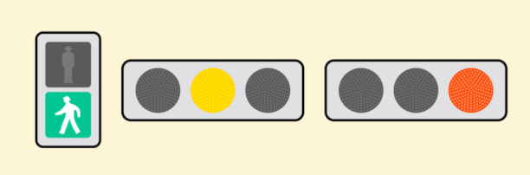
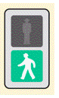
第２章 case４ 信号機がある交差点を通行するときは？
交差点における信号機の見方
青信号
直進または左折することができる（※自転車の場合、右折はできません）。
赤信号
停止位置を越えて進んだり、横断したりしてはならない。
黄信号
停止位置より先に進んだり、横断を始めたりしてはいけない。

Slide 23
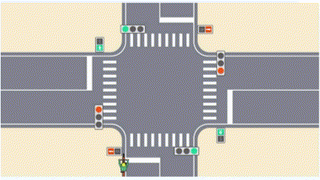
第２章 case４ 信号機がある交差点を通行するときは？
交差点での右折方法（二段階右折）
１段階目
対面する信号に従い、青に変わったら直進する。
２段階目
他の車両の邪魔にならない場所で右に方向転換
その後、対面する信号に従い、青に変わったら直進する。
① 丁字型の交差点でも、二段階右折を行う必要があります。
② 信号機のない交差点でも、二段階右折を行う必要があります。

Slide 24
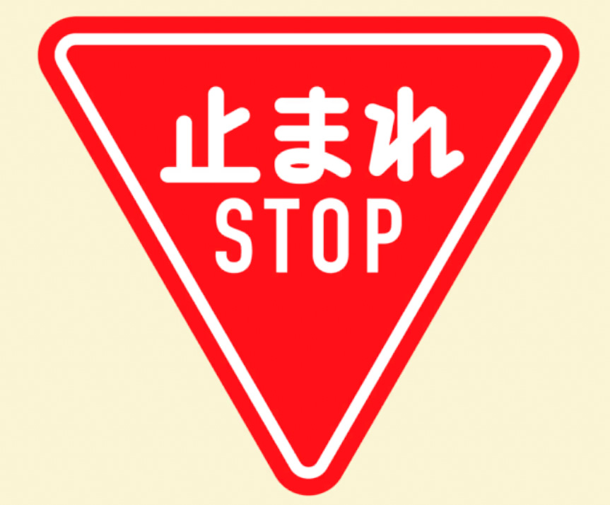

第２章 case５ 信号機のない交差点を通行するときは？
一時停止の重要性①
自転車事故で最も多い事故は、“出会い頭”の事故です。
事故に遭わないために、交差点では左右の安全確認が重要です。
2024年に発生した自転車関与事故（単独事故を除く）のうち、
40％以上の事故が“出会い頭”の事故でした。
一時停止をする場所する
① 「止まれ」の標識のある場所
② 「止まれ」の標示のある場所

Slide 25
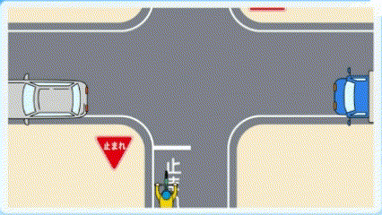
第２章 case５ 信号機のない交差点を通行するときは？
一時停止の重要性②
交差点の渡り方
停止線の直前で一度停止して、ゆっくりと進む。
前後左右を確認して、
安全なことを確かめながら通行します。
※ 停止線が無い場合は、交差点の直前で止まること。
左右の見通しの悪い交差点の渡り方
停止線がある場合は、停止線の直前で一時停止して、安全を確認する。
停止線がない場合は、徐行しながら、安全を確認して進入することが法令で義務付けられています。
安全のため、「止まれ」の標識・標示が無い交差点でも
一時停止をして、安全を確認しながら通行しましょう。

Slide 26
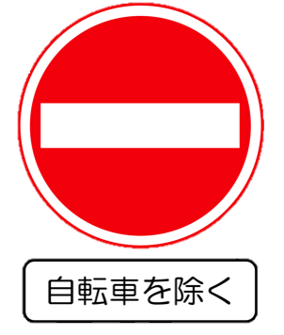
第２章 case５ 信号機のない交差点を通行するときは？
自転車が進入できない道路
○ 「車両進入禁止」の標識がある場合、
自転車もその車道に進入することはできません。
○ ただし、
「自転車を除く」または「軽車両を除く」の
補助標識がついている場合、
自転車は進入することができます。
その場合、必ず“車道の左側”を走りましょう。
「車両進入禁止」の標示がある道路は、一方通行の道路であることが多いです。
しっかりルールを守って通行しなければ、正面衝突を起こす可能性が高くなります。

Slide 27
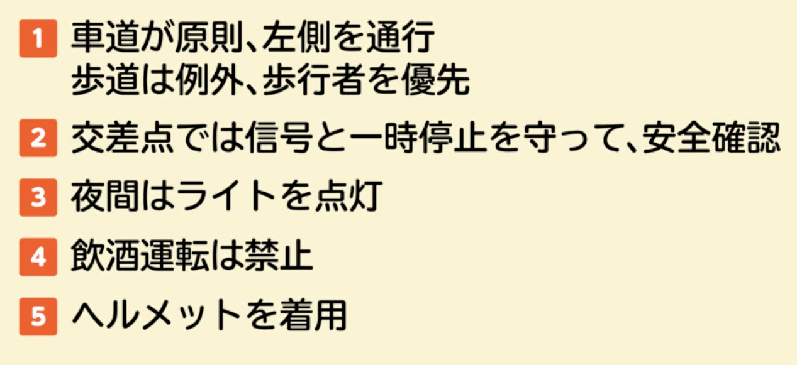
第２章 まとめ 自転車安全利用五則
自転車安全利用五則

Slide 28
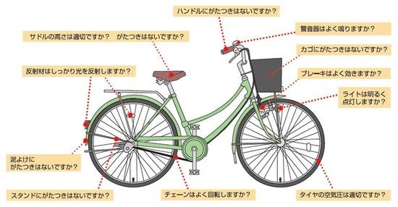
第２章 まとめ 自転車安全利用五則
自転車の点検整備
ブレーキや前照灯（ライト）などが必要な性能を備えていない自転車の利用は、法令で禁止されています。
また、点検整備が不十分な自転車は、自転車利用者にとって危険なだけではなく、歩行者等の周りの人にも危険を及ぼす恐れがあります。
点検整備のチェックポイントは「ぶたはしゃべる」
特に意識するポイント
具体的なチェック項目
“ ぶ ” … ブレーキ
“ た ” … タイヤ
“ は ” … ハンドル
“しゃ” … 車体
“ベル” … ベル・警音器

Slide 29
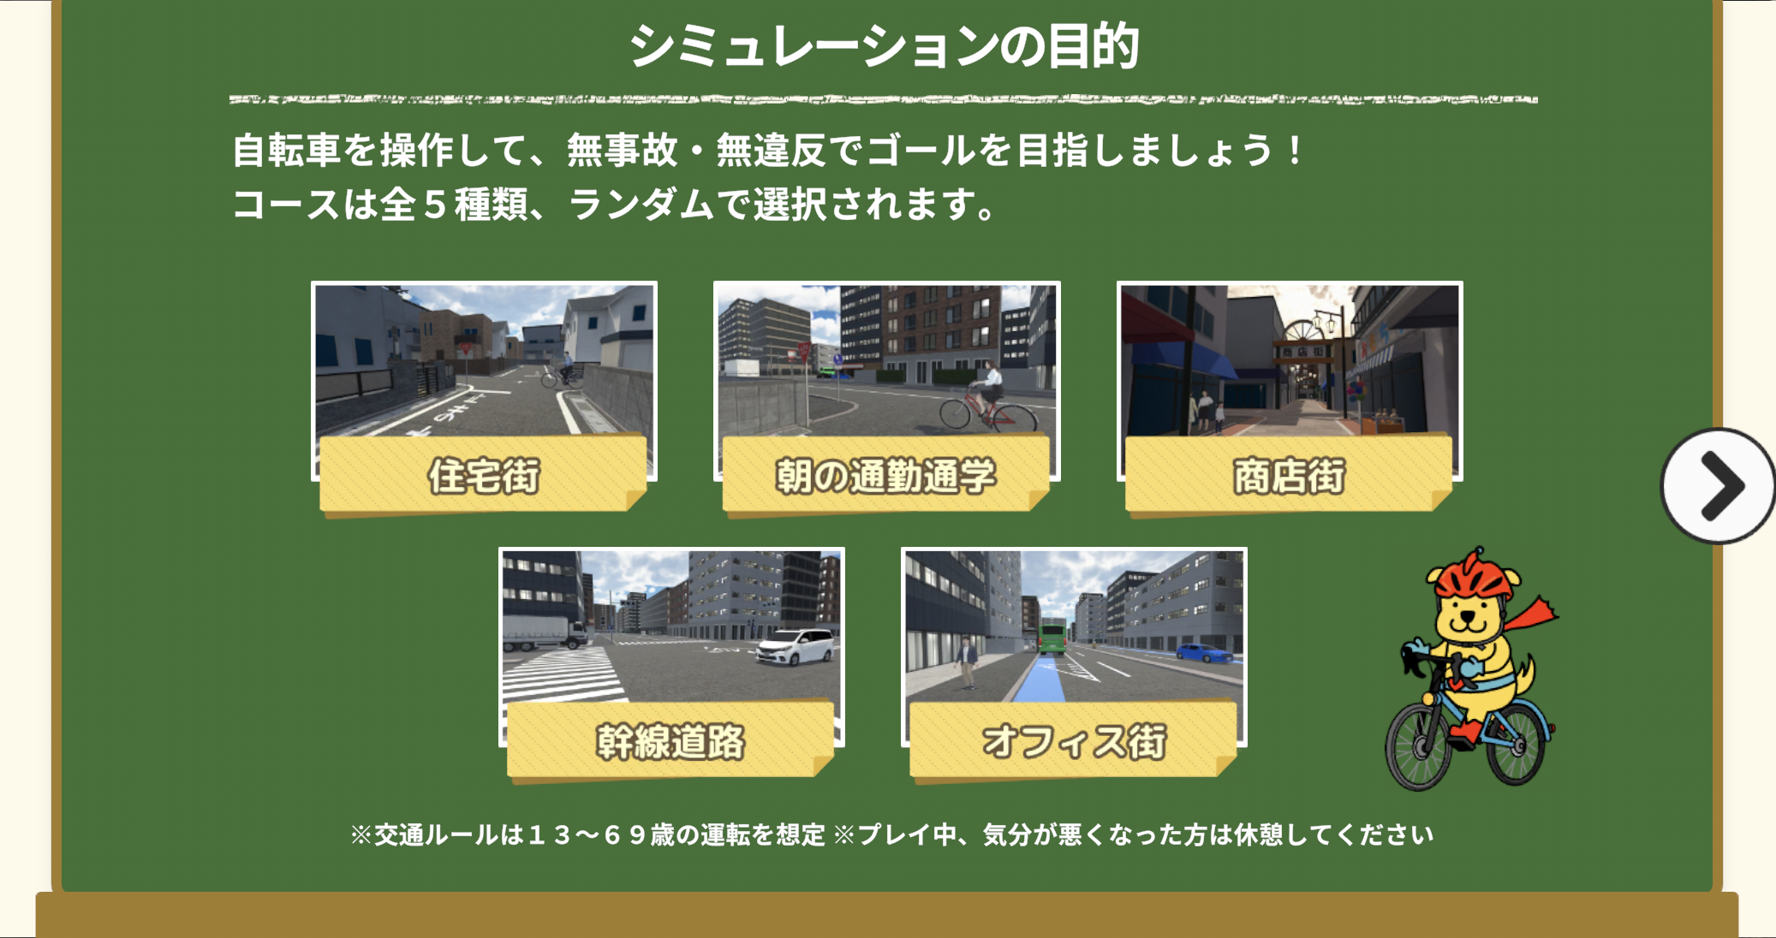
第３章 自転車走行シミュレーション
画面説明

Slide 30
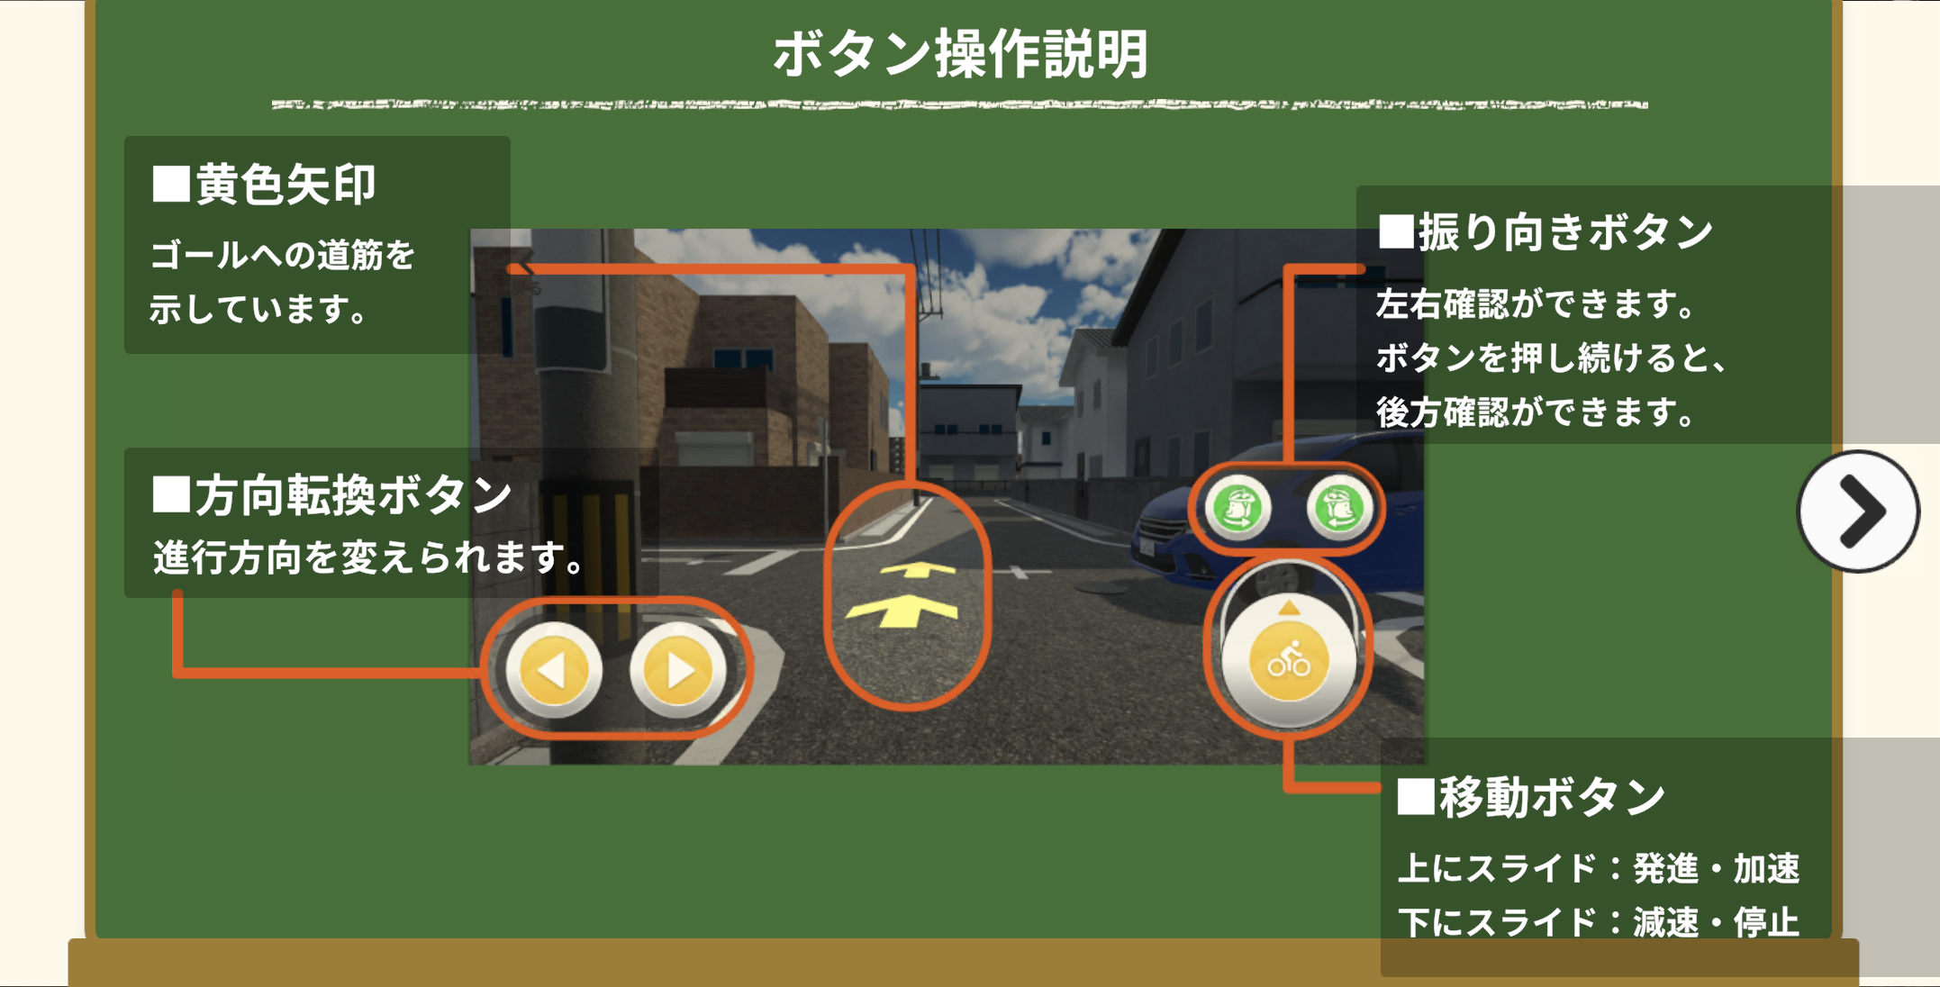
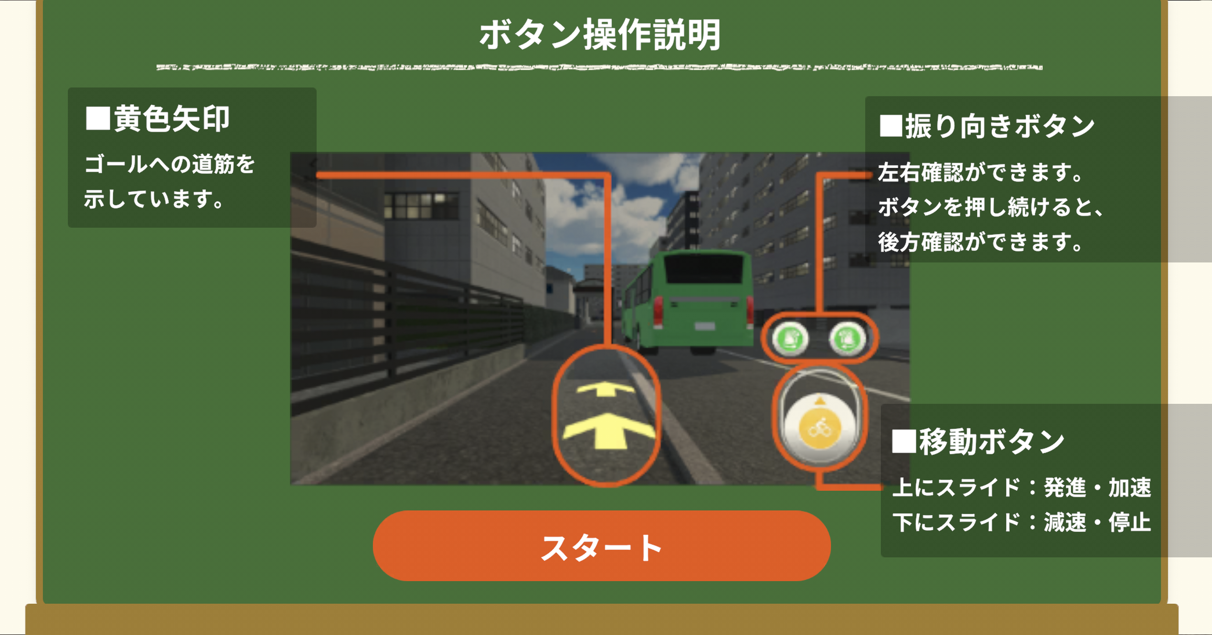
第３章 自転車走行シミュレーション
操作説明
１ 「しっかり」モード
「移動ボタン」・「方向転換ボタン」・「振り向きボタン」の３つを駆使して操作します。
２ 「かんたん」モード
「移動ボタン」・「振り向きボタン」の２つを操作。
ゲーム操作に慣れていない方向けです。

Slide 31
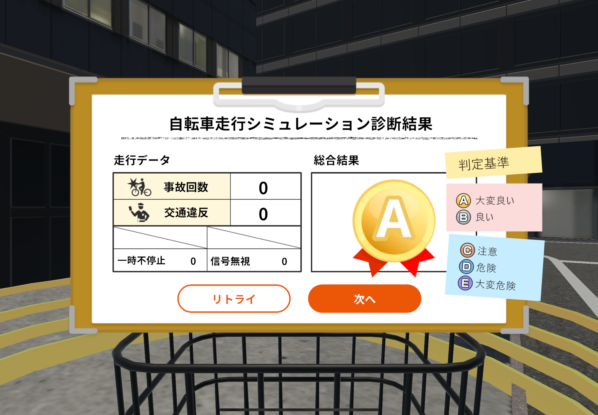
第３章 自転車走行シミュレーション
診断結果について

Slide 32
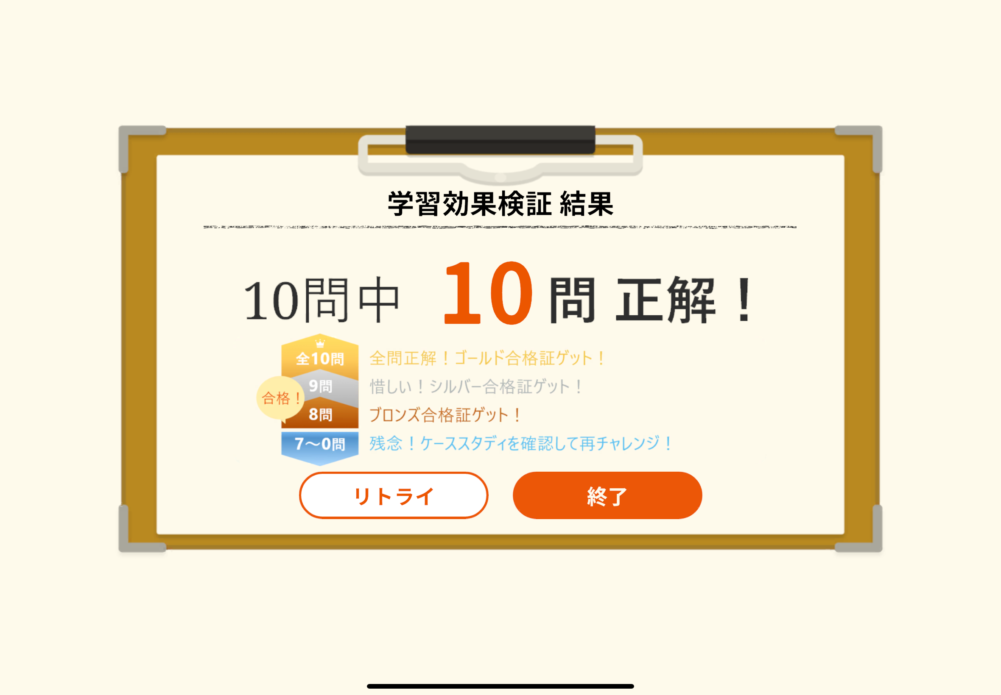
第４章 学習効果検証
診断結果について

